Slide 1
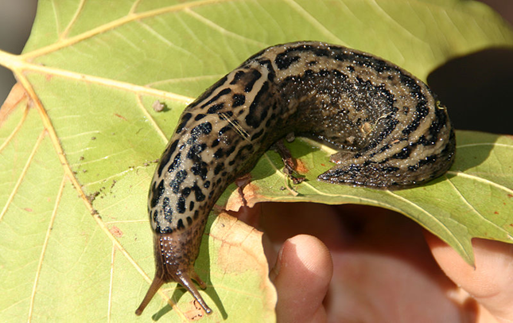
MĚKKÝŠI
DUM/VYDMUCHOV/ŽYLOVÁ/ČLOVĚK A PŘÍRODA /011
PLŽI, MLŽI, HLAVONOŽCI
Mgr. Andrea Žylová

Slide 2
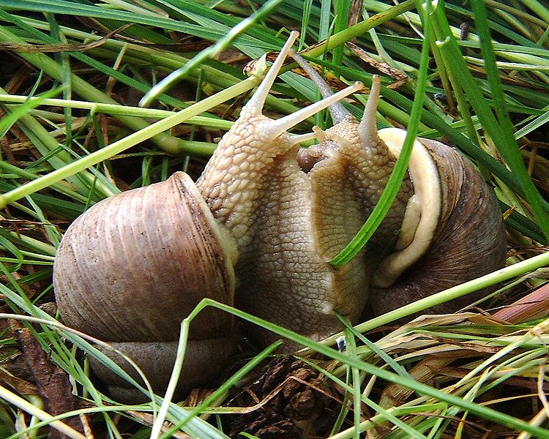
MĚKKÝŠI
Znaky:
měkké tělo, většinou chráněné skořápkou
žijí ve vodě i na souši
Dělí se na:
PLŽE
2) MLŽE
3) HLAVONOŽCE

Slide 3
mají 1 skořápku spirálovitě zatočenou
s otvorem na jednom konci
PLŽI
skořápka se jmenuje ULITA
mají 2 skořápky ve tvaru misek
MLŽI
skořápka se jmenuje LASTURA
LASTURY drží pohromadě zámek
HLAVONOŽCI
měkkýši žijící v mořích

Slide 4
PLŽI
HLEMÝŽD ZAHRADNÍ
žije na vlhkých místech v lesích a zahradách
živí se dužnatými rostlinami
pohybuje se pomocí svalové nohy, která vylučuje sliz
dýchá plícemi
je obojetník – má samčí i samičí pohlavní buňky
rozmnožuje se vajíčky
zimu přečkává zahrabaný v zemi – vchod do ulity
zakryje vápenitým víčkem

Slide 5
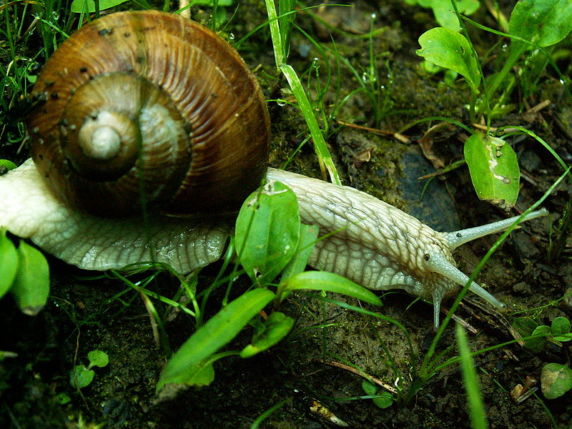
Hlemýžď zahradní
hlava
ulita
tykadlové oči
noha
hmatová tykadla

Slide 6
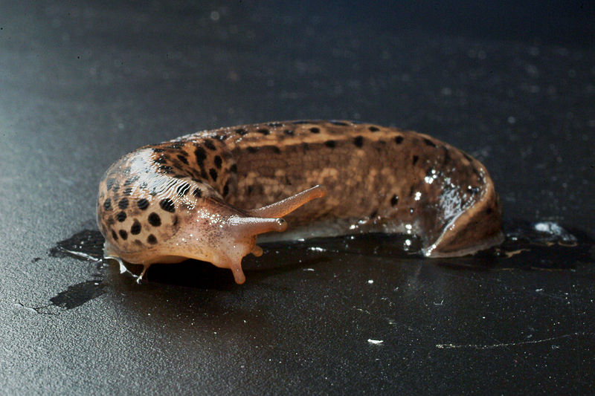
PLŽI
SLIMÁK NEJVĚTŠÍ
má zakrnělou ulitu pod kůži v plášťovém štítu
žije v okolí domů, zahrad
živí se zbytky ovoce a zeleniny
plášťový štít
hlava
noha
tykadlové oči
hmatová tykadla

Slide 7
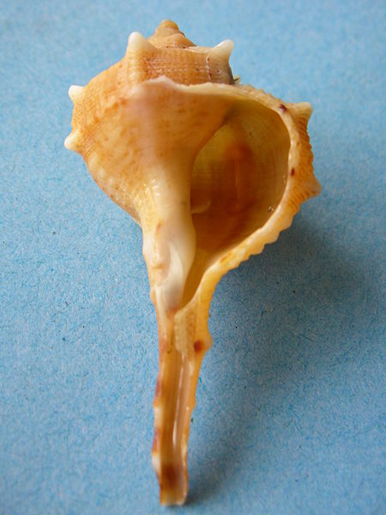
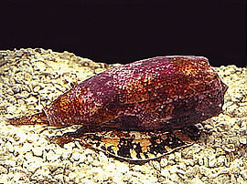
PLŽI
Homolice
Ostranka jaderská

Slide 8
MLŽI
ŠKEBLE RYBNIČNÁ
má 2 široké a ploché lastury, které jsou spojené
pevným zámkem
žije v rybnících a pomalých řekách
živí se zbytky rostlin a živočichů
dýchá žábrami
je odděleného pohlaví – samec a samička
rozmnožuje se vajíčky
je užitečná – čistí vodu

Slide 9
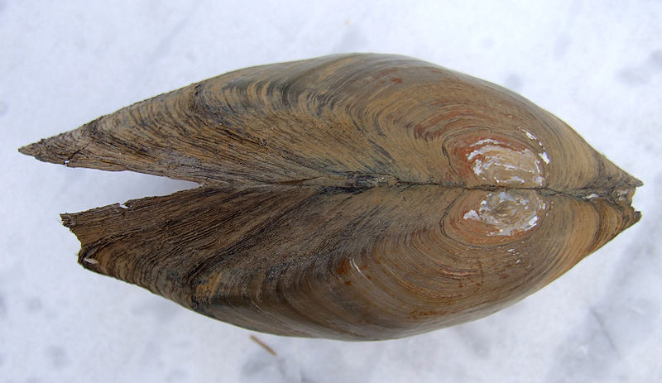
Škeble rybničná
zámek
lastury
svalnatá noha

Slide 10
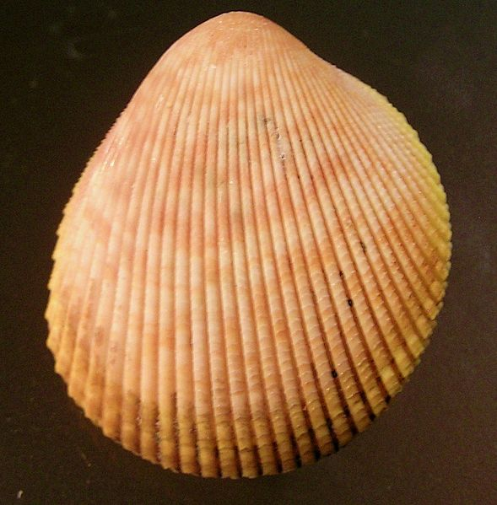
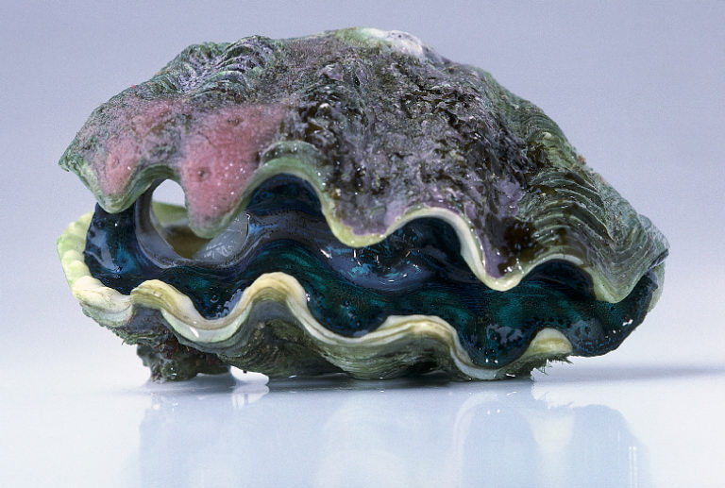
MLŽI
Srdcovka
Zéva obrovská

Slide 11
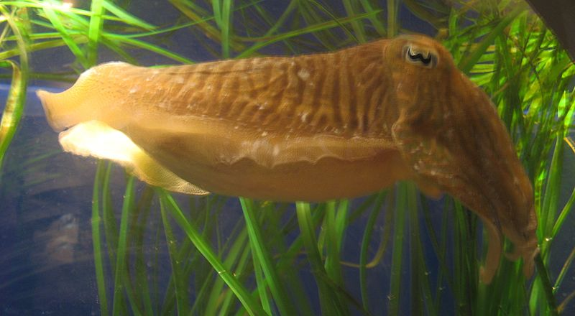
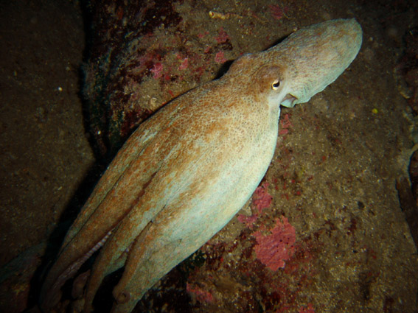
HLAVONOŽCI
Sépie
Chobotnice - video
Chobotnice pobřežní

Slide 12
Co jsme si zapamatovali
Měkkýši se dělí na:
1)
Plže
2)
Mlže
3)
Hlavonožce
Měkkýši žijí
ve vodě i na souši.
Měkkýši mají
měkké
tělo, chráněné
skořápkou.

Slide 13


Co jsme si zapamatovali
Plži mají
1 skořápku,
která je jmenuje
ULITA.
Mlži mají
2 skořápky,
které se jmenují
LASTURY.
Hlavonožci žijí
v moři.
Plži
Mlži
Hlavonožci
Hlemýžď zahradní
Škeble rybničná
Sépie
Slimák největší
Srdcovka
Chobotnice pobřežní
Ostranka jaderská
Zéva obrovská
Homolice

Slide 14

Co jsme si zapamatovali
 | Hlemýžď zahradní | Slimák největší | Škeble rybničná
druh | plž | plž | mlž
výskyt | zahrada, les | okolí domů, zahrad | rybníky, pomalé řeky
potrava | dužnaté rostliny | zbytky ovoce, zeleniny | zbytky rostlin, živočichů
dýchání | plícemi |  | žábrami
pohlaví | obojetník |  | samec a samička
rozmnožování | vajíčky |  | vajíčky

Slide 15
Použité zdroje:
Obrázkový materiál čerpány z otevřené galerie http://commons.wikimedia.org/wiki
http://upload.wikimedia.org/wikipedia/commons/thumb/6/60/Snail-forest.JPG/800px-Snail-forest.JPG
http://upload.wikimedia.org/wikipedia/commons/thumb/d/da/Tigerschnegel1.jpg/800px-Tigerschnegel1.jpg
http://upload.wikimedia.org/wikipedia/commons/thumb/c/ce/Haustellum_brandaris_001.JPG/450px-Haustellum_brandaris_001.JPG
http://upload.wikimedia.org/wikipedia/commons/thumb/7/79/Conus-geographicus.jpg/270px-Conus-geographicus.jpg
http://upload.wikimedia.org/wikipedia/commons/thumb/0/00/Anodonta_cygnea_2029.jpg/800px-Anodonta_cygnea_2029.jpg
http://upload.wikimedia.org/wikipedia/commons/thumb/a/ac/Acrosterigma_cignorum_003.jpg/589px-Acrosterigma_cignorum_003.jpg
Tato fotografie pochází ze stránek http://www.dkimages.com/
http://akvapedie.cz//images/3006.jpeg
http://upload.wikimedia.org/wikipedia/commons/2/2c/Sepia_officinalis.seiche01.jpg
http://commons.wikimedia.org/wiki/File:Octopus_vulgaris_EL16p.jpg
http://upload.wikimedia.org/wikipedia/commons/thumb/5/5d/Great_Grey_Slug%2C_curled_up.jpg/800px-Great_Grey_Slug%2C_curled_up.jpg
http://upload.wikimedia.org/wikipedia/commons/thumb/6/66/Helix-Pomatia-Copulation.jpg/750px-Helix-Pomatia-Copulation.jpg
Použité video:
http://upload.wikimedia.org/wikipedia/commons/2/23/Moving_Octopus_Vulgaris_2005-01-14.ogg
Použitá literatura:
Skroková E., Žižková L. : Přírodopis pro 7. ročník zvláštní školy. Ostrava: Grafie 1995

